Slide 1



Slide 2

Muốn chia một số tự nhiên cho một số thập phân ta làm như sau:
Đếm xem có bao nhiêu chữ số ở phần thập phân của số chia thì viết thêm vào bên phải số bị chia bấy nhiêu chữ số 0.
Bỏ dấu phẩy ở số bị chia rồi thực hiện phép chia như chia các số tự nhiên.
Muốn chia một số tự nhiên cho một số thập phân với ta làm như thế nào?

Slide 3








Slide 4


Slide 5
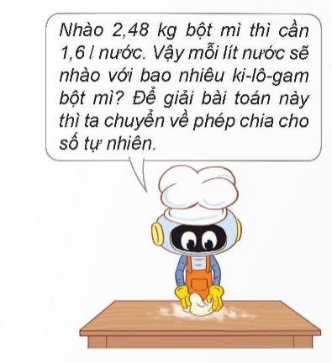

Slide 6
2,48 : 1,6 = ? (kg)
Phần thập phân của số 1,6 có một chữ số.
Chuyển dấu phẩy của số 2,48 sang bên phải một chữ số được 24,8; bỏ dấu phẩy ở số 1,6 được 16.
Ta đặt tính rồi tính như sau:
2,4 8
1,6
8
,
8
1,
0
5
0
8
0
Thực hiện phép chia 24,8: 16
Vậy: 2,48 : 1,6 = 1,55 (kg)

Slide 7
5,4 : 0,25 = ?
• Phần thập phân của số 0,25 có hai chữ số.
• Chuyển dấu phẩy của số 5,4 sang bên phải một chữ số và viết thêm một chữ số 0 vào bên phải được số 540; bỏ dấu phẩy ở số 0,25 được 25.
Ta đặt tính rồi tính như sau:
5,4
0,25
0
4
0
,
2
1
6
0
15
0
• Thực hiện phép chia 5,4 : 0,25
Vậy: 5,4: 0,25 = 21,6

Slide 8




Muốn chia một số thập phân cho một số thập phân ta làm như sau:
Đếm xem có bao nhiêu chữ số ở phần thập phân của số chia thì chuyển dấu phẩy ở số bị chia sang bên phải bấy nhiêu chữ số.
Nếu số chữ số ở phần thập phân của số bị chia ít hơn số chữ số ở phần thập phân của số chia thì ta viết thêm các chữ số 0 vào bên phải số bị chia cho đủ.
Bỏ dấu phẩy ở số chia rồi thực hiện phép chia như chia cho số tự nhiên.

Slide 9


Slide 10
1
Đặt tính rồi tính
48,3 : 3,5
144,55 : 3,5
3 : 0,25
48, 3
3,5
0,25
,
3,5
144,5 5
3
00
13
3
1
8
3
0
1
2
,
4
5
5
1
,
4
3
28
0
10
5
0
0
0

Slide 11


Slide 12
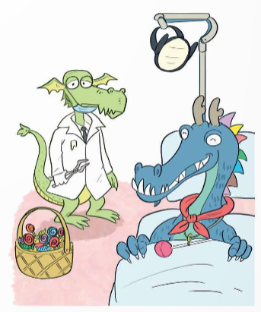
1
Một chú rồng nhổ 4 chiếc răng sâu và trả cho nha sĩ 15,4 kg kẹo. Biết số kẹo phải trả khi nhổ mỗi chiếc răng sâu là như nhau. Vậy để nhổ mỗi chiếc răng sâu chú rồng phải trả kg kẹo.
?
Tóm tắt:
4 chiếc răng: 15,4 kg kẹo
1 chiếc răng: ? kg kẹo
Bài giải:
Để nhổ mỗi chiếc răng sâu chú rồng phải trả số kg kẹo là:
15,4 : 4 = 3,85 (kg)
Đáp số: 3,85 kg kẹo

Slide 13
Mặt sàn một nhà kính trồng rau dạng hình chữ nhật có diện tích 292,8 m2 và chiều rộng 9,6 m. Tính chiều dài của mặt sàn nhà kính đó.
2
Tóm tắt:
Diện tích: 292,8 m²
Chiều rộng: 9,6 m
Chiều dài: ? m
Bài giải
Chiều dài của mặt sàn nhà kính đó là:
292,8 : 9,6 = 30,5 (m)
Đáp số: 30,5 m

Slide 14


Slide 15

Nêu quy tắc:
+ Chia một số thập phân cho một số tự nhiên
+ Chia một số tự nhiên cho một số thập phân
+ Chia một sốt thập phân cho một số thập phân

Slide 16



